Slide 1
§4 牛顿运动定律 (Newton’s Laws of Motion)
4.4 超重和失重
(Overweight & weightlessness)

Slide 2
Think about
物体加速时，a方向与v方向的关系？
同向
物体减速时，a方向与v方向的关系？
反向

Slide 3
EXPERIMENTS
F
F
F
a
a
1. 弹簧秤下挂一钩码保持静止，弹簧秤示数F？
F = mg
2. 弹簧秤和钩码一起竖直加速上升，示数F？
F > mg
3. 弹簧秤和钩码一起竖直加速下降，示数F？
F < mg

Slide 4
***
1、超重现象 (overweight)
F_{合} = F - mg = ma
F = mg + F_{合}= mg + ma
F
a
F > mg
mg
物体所受拉力（or 支持力）大小 > 物体重力大小
即，a向上 ，视重 > 实重

Slide 5
***
2、失重现象 (weightlessness)
F_{合} = mg - F = ma
当a = g，
F = 0
“完全失重”
F = mg - F_{合}= mg - ma
F
a
F < mg
mg
物体所受拉力（or 支持力）大小 < 物体重力大小
即，a向下 ，视重 < 实重

Slide 6
例1、绳拉着2 kg的物体在竖直方向上运动，g = 10 m/s²，
物体以v = 2 m/s匀速上升，细绳拉力T =______
20 N
24 N
v↑
a↑
超重
(2) 物体以a = 2 m/s²匀加速上升，细绳拉力T =______
24 N
v↓
a↑
超重
(3) 物体以a = 2 m/s²匀减速下降，细绳拉力T =______
16 N
v↑
a↓
失重
(4) 物体以a = 2 m/s²匀减速上升，细绳拉力T =______
16 N
v↓
a↓
失重
(5) 物体以a = 2 m/s²匀加速下降，细绳拉力T =______
***
总结：
超/失重仅与a方向有关，与v方向无关

Slide 7
例2、某人在地面上最多能举起60 kg物体；而在一加速下降的电梯里，此人最多能举起80 kg物体，则此时电梯加速度为_____m/s² ； (g = 10 m/s² )
2.5
若电梯以5 m/s²的加速度加速上升，则此人在电梯中最多能举起_______kg的物体 。 (g = 10 m/s² )
40
Think about
人在体重秤上，站立→蹲下，秤示数如何变化？
人在体重秤上，蹲下→站立，秤示数如何变化？

Slide 8
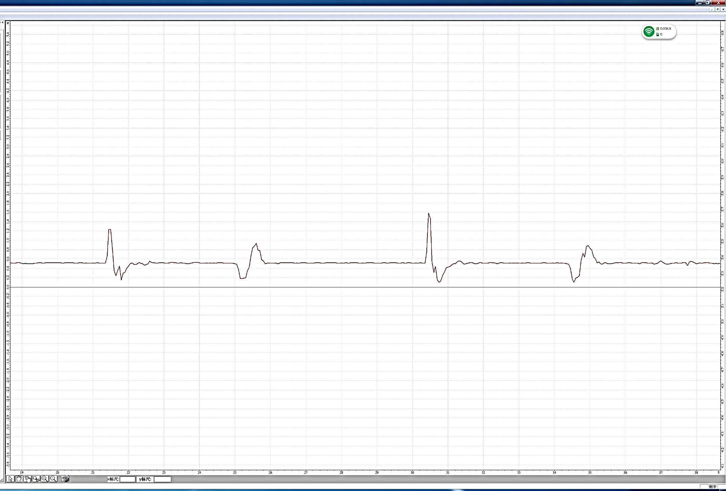

Slide 9
§4 牛顿运动定律
§4.4 超重&失重
1、超重现象 (overweight)
物体所受拉力（or 支持力）大小 > 物体重力大小
即，a向上 ，视重 > 实重
当a = g，
F = 0
2、失重现象 (weightlessness)
“完全失重”
物体所受拉力（or 支持力）大小 < 物体重力大小
即，a向下 ，视重 < 实重
总结：
超/失重仅与a方向有关，与v方向无关

